Slide 1

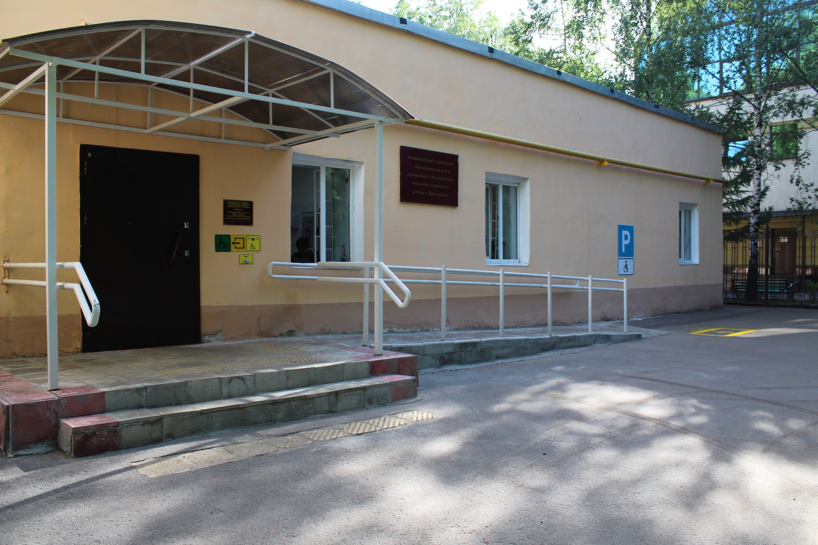
Муниципальное учреждение
«Комплексный центр социального обслуживания населения Кировского района г. Ярославля»
г. Ярославль, 2023 год

Slide 2
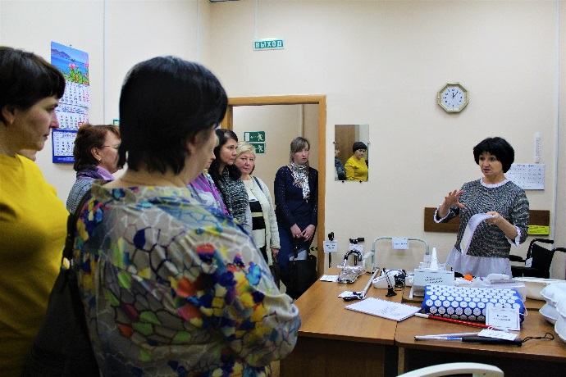
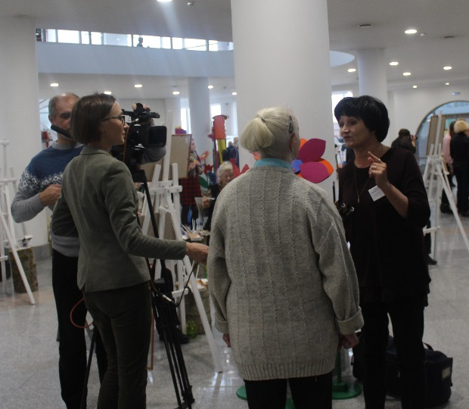
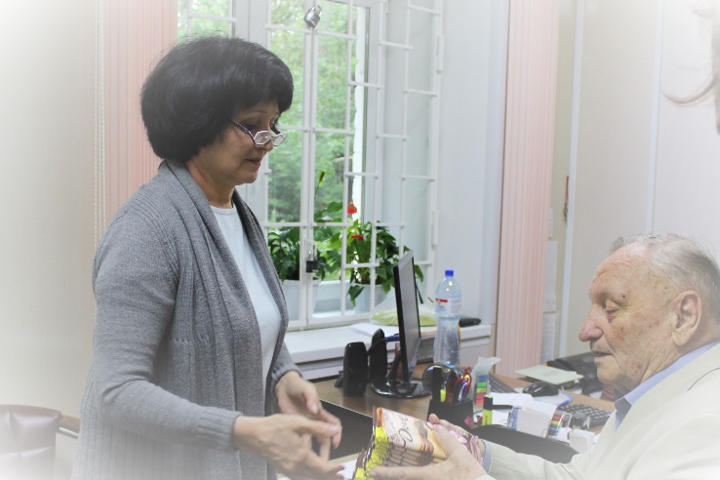
Цель деятельности учреждения:
повышение социальной защищенности жителей города Ярославля путем
предоставления им социальных услуг в соответствии с действующим законодательством
дифференцированный учет всех лиц, нуждающихся в социальном обслуживании;
разработка мероприятий по организации социального обслуживания населения;
определение конкретных форм помощи и периодичности их предоставления гражданам;
выявление граждан, нуждающихся в социальной помощи;
привлечение различных структур к решению проблем граждан;
привлечение различных структур к решению проблем граждан;
повышение профессионального уровня сотрудников;
внедрение новых форм социального обслуживания и социальной помощи;
оказание социально-бытовых, консультативных и иных услуг гражданам, нуждающимся в социальном обслуживании.
Виды деятельности учреждения:

Slide 3

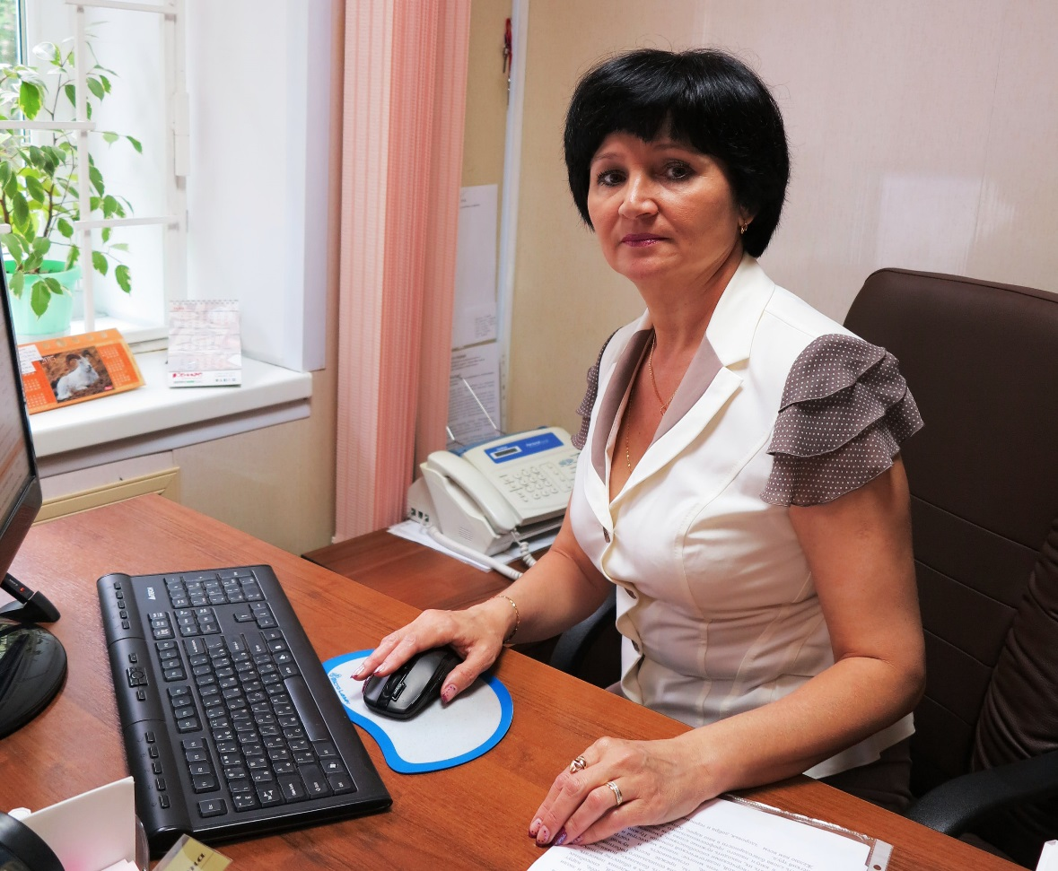
Приоритетным направлением деятельности Учреждения, является стабильное повышение качества услуг, для достижения поставленных целей в рамках реализации программы «Доступная среда» для граждан с ограниченными возможностями здоровья.
Всего в Учреждении четко и слаженно работают 8 структурных подразделений.
Отделение срочного социального обслуживания
4 отделения социального обслуживания на дому граждан пожилого возраста и инвалидов
Отделение специализированного социально-медицинского обслуживания на дому граждан пожилого возраста и инвалидов
Отделение дневного пребывания граждан пожилого возраста и инвалидов
Отделение социальной помощи семье и детям

Slide 4
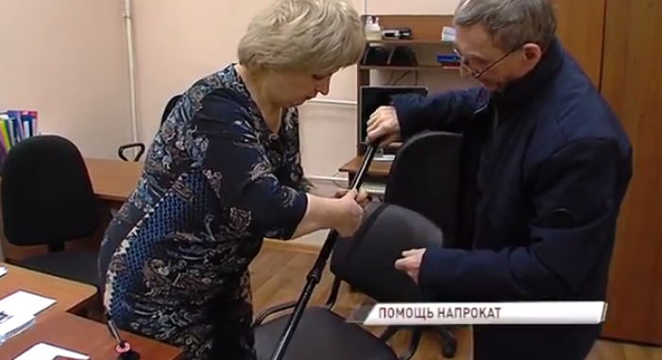
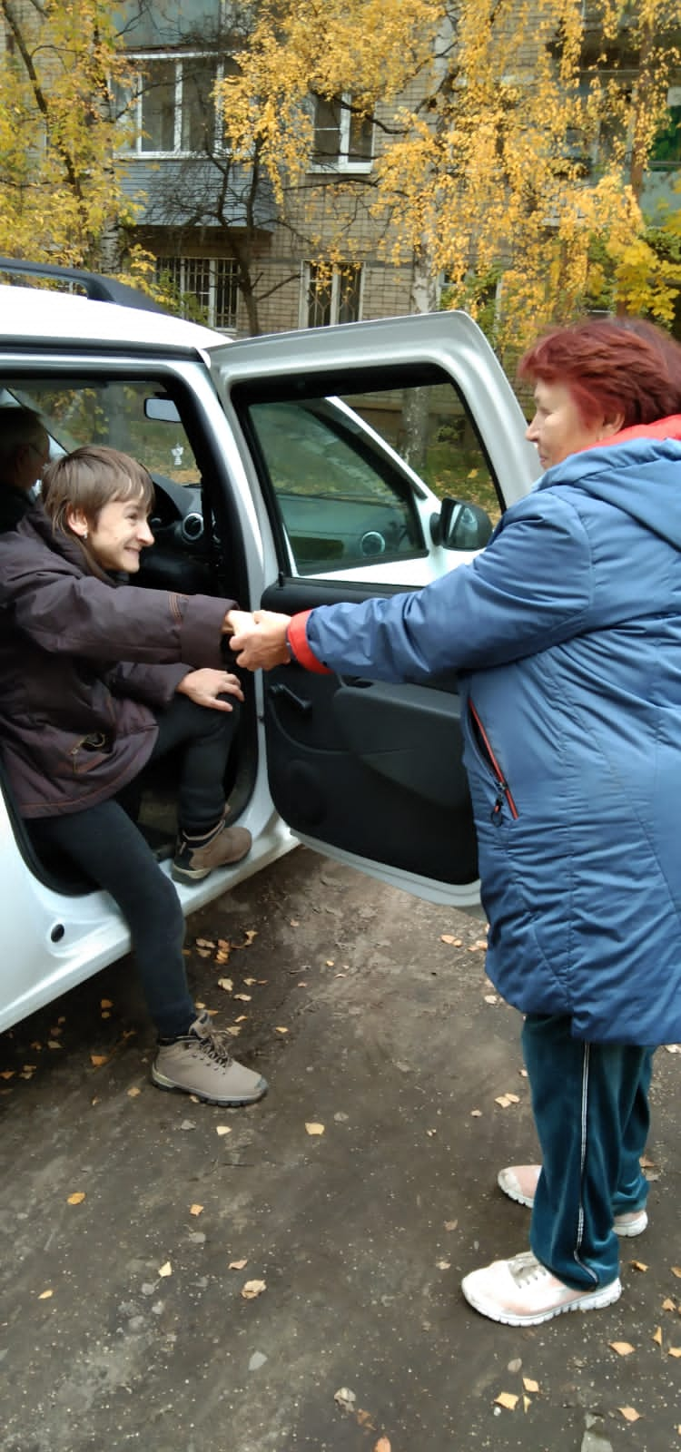
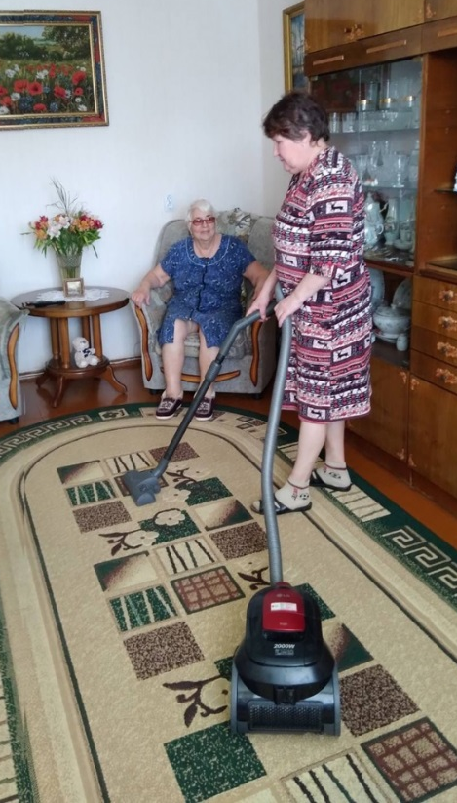
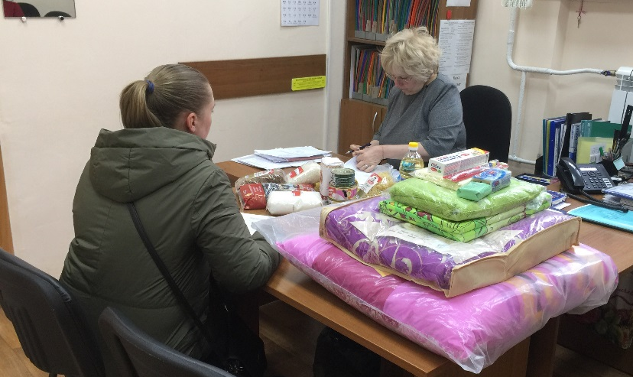
Отделение срочного социального обслуживания
Деятельность отделения направлена на оказание срочной социальной помощи разового характера гражданам, оказавшимся в трудной жизненной ситуации:
консультативная помощь по юридическим вопросам
оказание продуктовой и вещевой помощи
предоставление услуг
Пунктом проката средств
реабилитации
оказание услуг службой
"Социальное такси"
  консультирование граждан по социально значимым вопросам –
При отделении созданы приемные семьи для граждан пожилого возраста и инвалидов – это востребованная инновационная форма социального обслуживания.

Slide 5
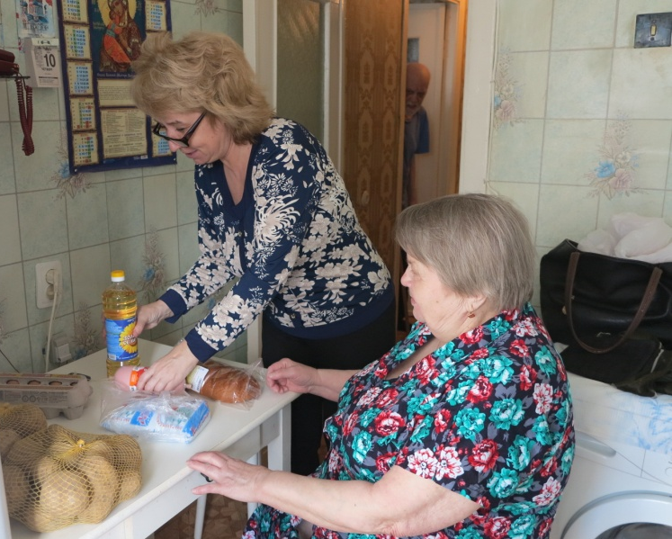
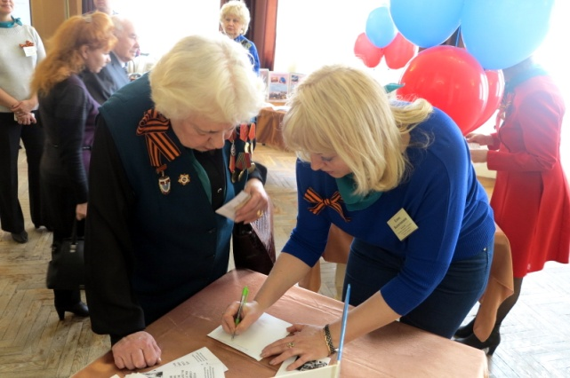
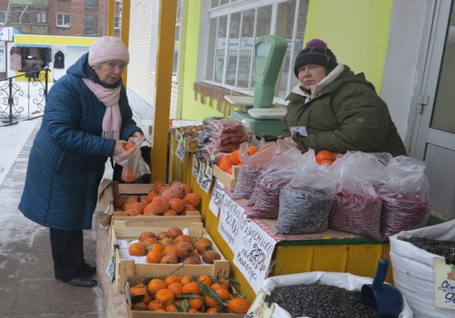
Отделение социального обслуживания на дому граждан пожилого возраста и инвалидов
Оказывает квалифицированную и своевременную помощь и необходимые услуги пенсионерам и инвалидам, частично утратившим способность к самообслуживанию.
Услуги, предоставляемые отделением:
оплата жилья и коммунальных услуг;
покупка и доставка продуктов питания, предметов первой необходимости, медикаментов;
сопровождение вне дома;
помощь в оформлении документов;
  организация помощи в получении образования и (или) профессии инвалидами (детьми-инвалидами) в соответствии с их способностями.

Slide 6
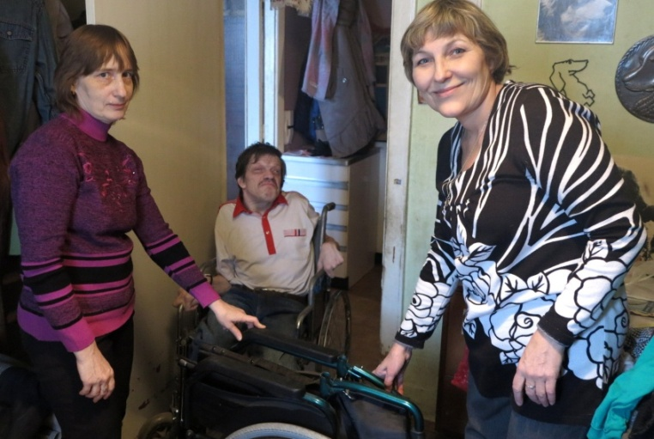
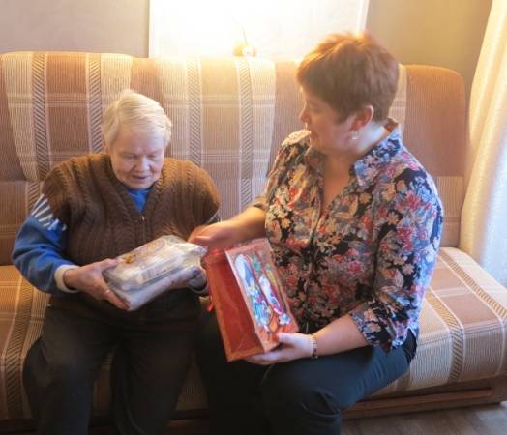
Отделение специализированного социально-медицинского обслуживания граждан пожилого возраста и инвалидов
Предназначено для временного или постоянного социально-бытового обслуживания и оказания доврачебной медицинской помощи в надомных условиях гражданам, частично или полностью утратившим способность к самообслуживанию и передвижению.
Услуги, предоставляемые отделением:
    уборка жилого помещения;
  покупка и доставка продуктов питания, предметов первой необходимости, медикаментов;
  приготовление пищи, кормление ослабленных больных;
проведение процедур, связанных со здоровьем;
    оплата жилья и коммунальных услуг;
организация помощи в получении образования и (или) профессии инвалидами (детьми-инвалидами) в соответствии с их способностями.

Slide 7
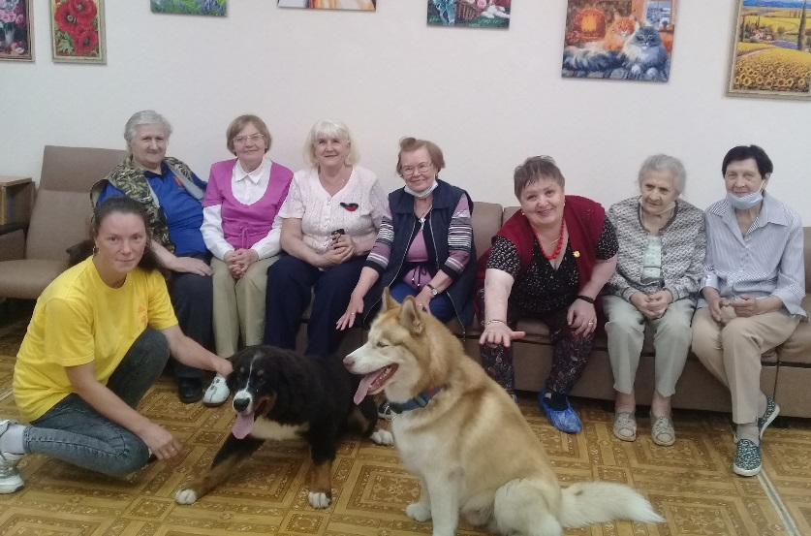
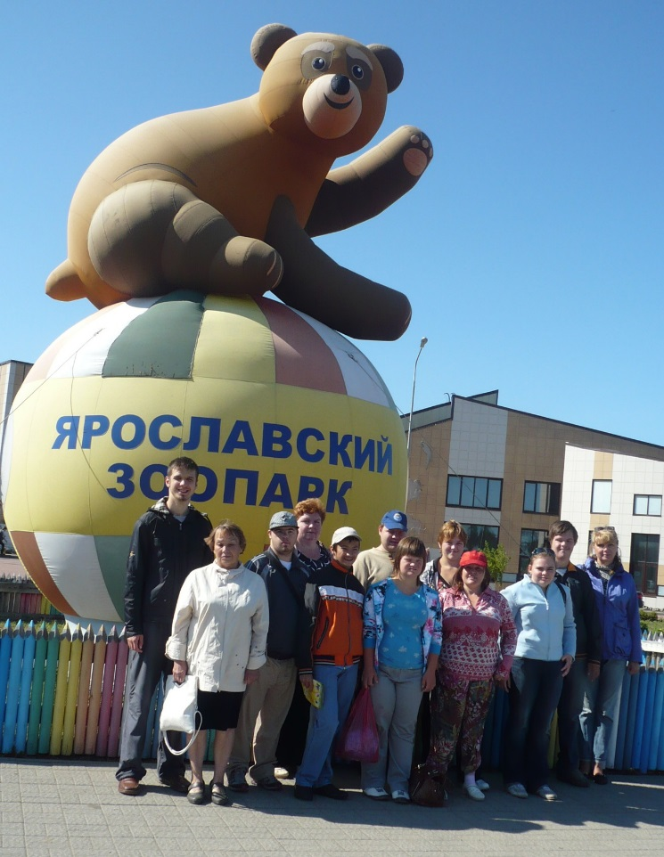
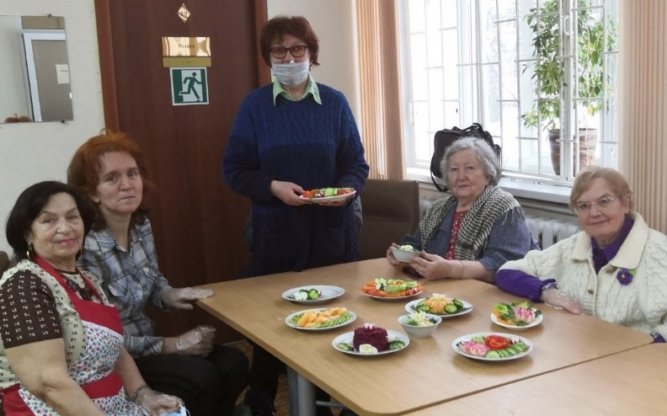
Отделение дневного пребывания граждан пожилого возраста и инвалидов
Организует разнообразные виды и формы работы с целью создания благоприятных условий для активизации возможностей пожилых людей и инвалидов в реализации своих потребностей.
Услуги, предоставляемые отделением:
В группе дневного пребывания
организация питания;
предоставление медицинской помощи;
организация культурного досуга и отдыха;
привлечение к посильной трудовой деятельности и поддержание активного образа жизни и др.
Кружковая работа:
Кружок «Рукодельница»
Театральный кружок «Нам года не беда»
Класс компьютерной грамотности
Кружок «Здоровье»

Slide 8
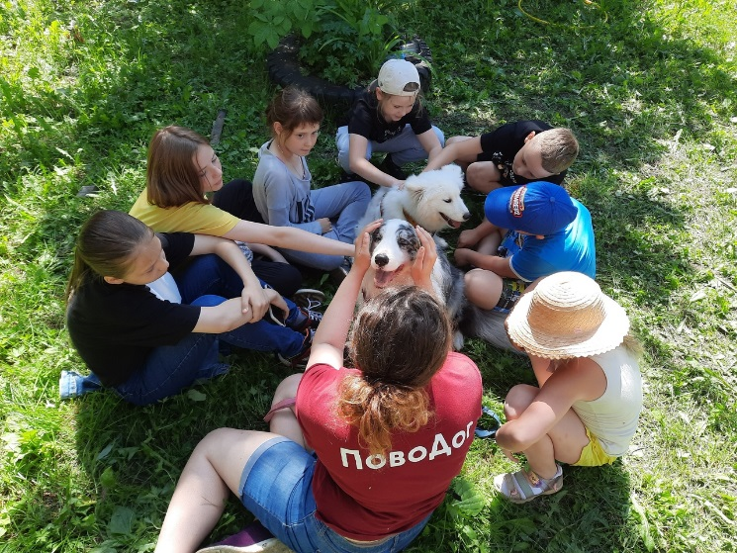
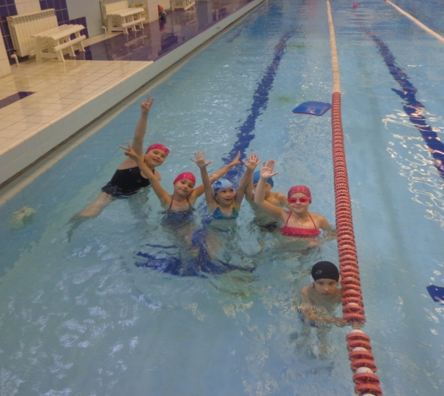
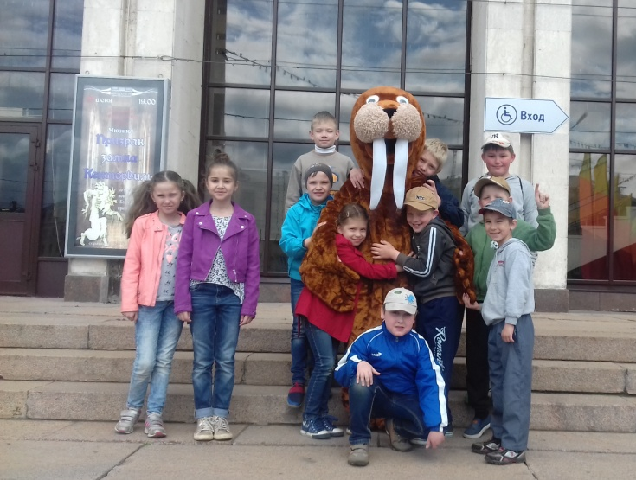
Отделение социальной помощи семье и детям
Цель деятельности отделения: способствовать реализации прав семьи и детей на защиту и социальную помощь со стороны государства.
Сотрудники отделения осуществляют:
патронаж семей, находящихся в трудной жизненной ситуации и оказание им комплекса социальных услуг
                психологическую коррекцию нарушений общения у детей;
диагностику психофизического, интеллектуального и эмоционального развития ребенка.
        помощь семье в решении проблем, связанных с учебой, воспитанием, присмотром за ребенком
        организацию досуга детей в свободное от учебы время;

Slide 9
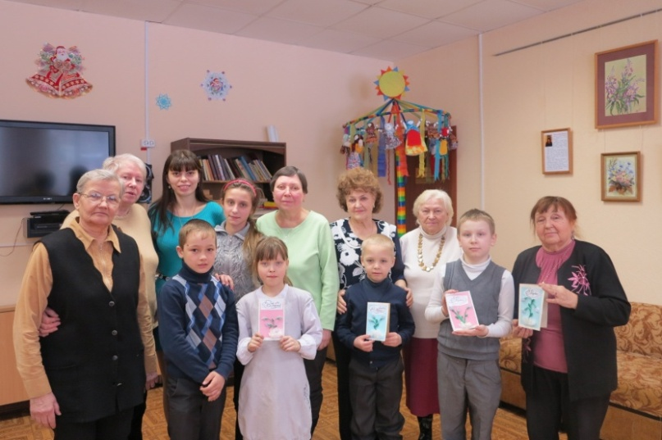
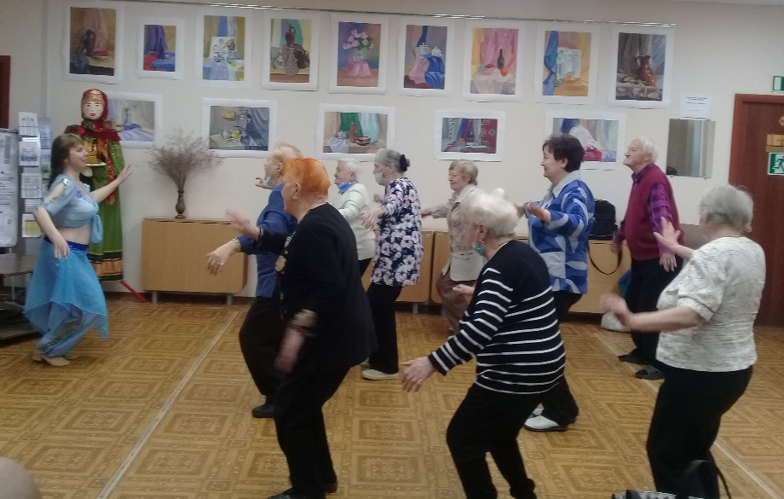
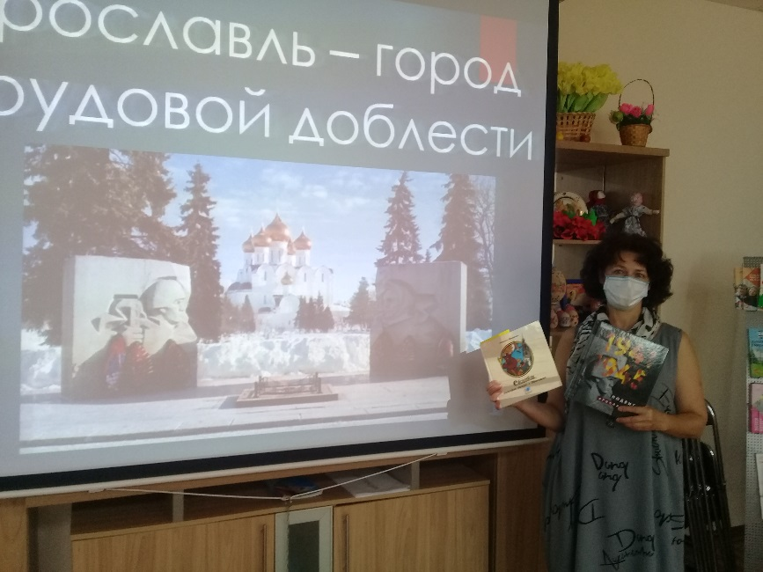
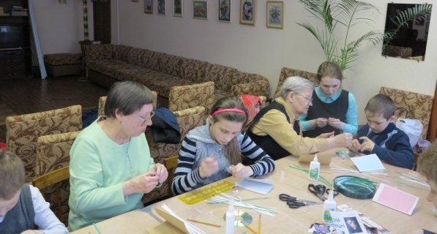
В учреждении разработаны и успешно внедрены проекты:
«Связь поколений»
«Активное долголетие»
Создание условий для объединения, укрепления, соединения связей и организации совместной деятельности двух поколений: старшего и младшего.
Проект создан с целью вовлечения людей пожилого возраста и людей с ограниченными возможностями в сферу творческой и социальной активности, адаптации в обществе.
«Виртуальный туризм»
Развитие познавательного и активного досуга для граждан пожилого возраста.

Slide 10
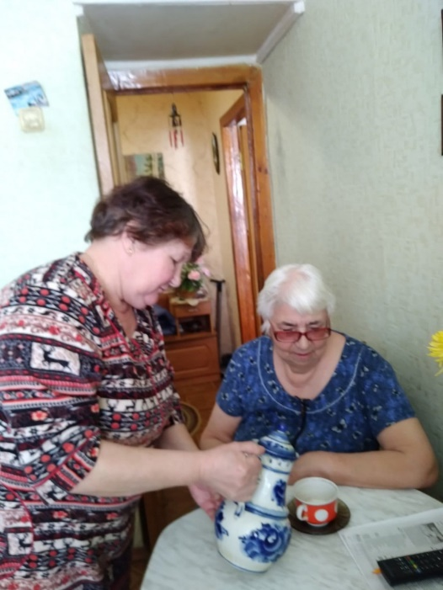
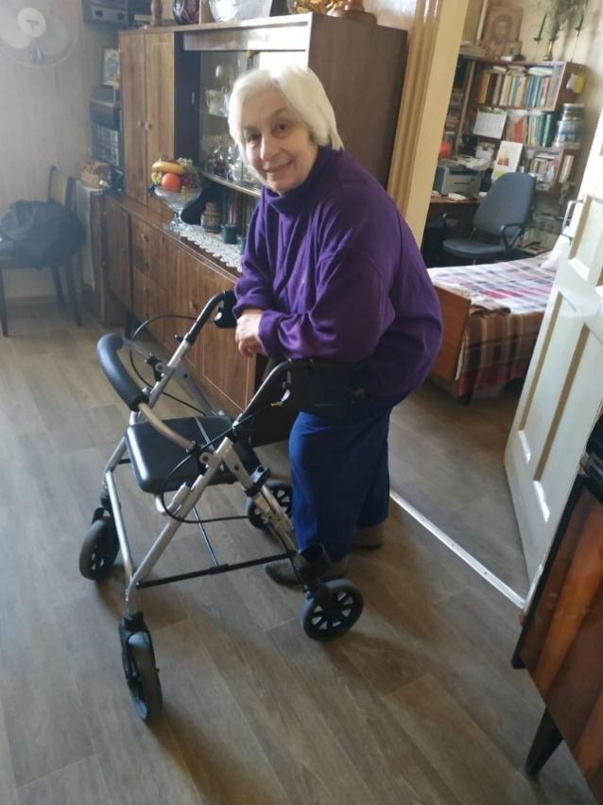
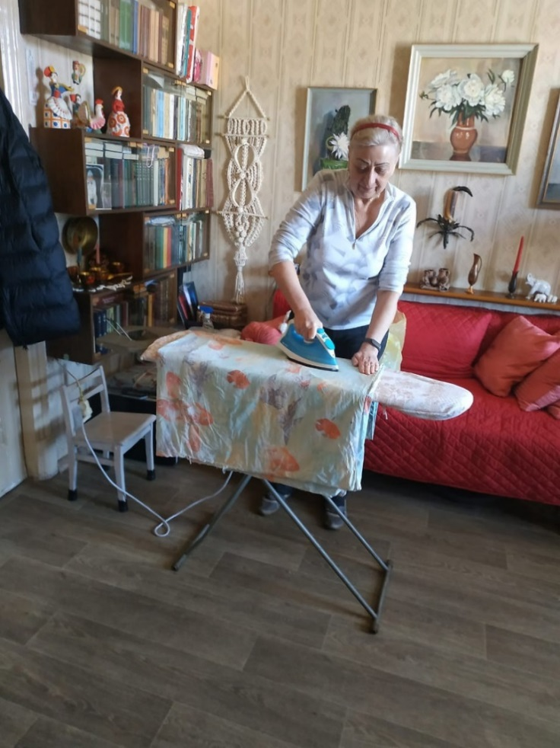
С 2015 года в Учреждении осуществляется реализация практики по стационарозамещающей технологии – приемная семья для граждан пожилого возраста и инвалидов на территории Ярославской области. Это инновационная форма социального обслуживания пожилых граждан и инвалидов, представляющая собой совместное проживание и ведение общего хозяйства нуждающимся гражданином и ухаживающим за ним лицом.

Slide 11
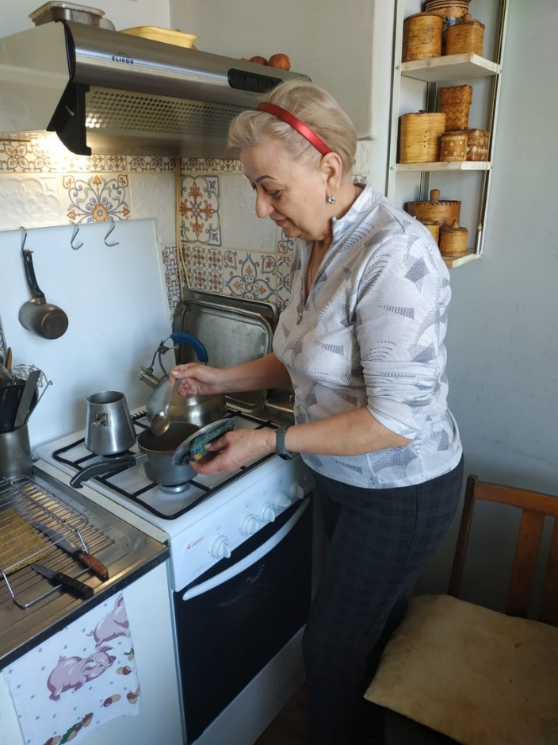

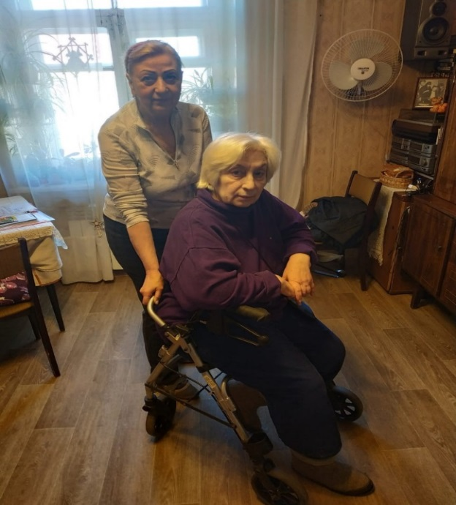
Суть проекта о создании приемных семей для граждан пожилого возраста и инвалидов заключается в том, чтобы люди пенсионного возраста и инвалиды нашли себе второй дом, где их примут как родных. Дом, в котором их будут уважать, и в котором им будут помогать, несмотря ни на что.
На текущий момент функционирует 5 приемных семей, в которых проживает шестеро подопечных. Из них 5 женщин и 1 мужчина. Четверо подопечных являются инвалидами, в возрасте от 75 до 90 лет – 5 человек, и 1 – старше 91 года.

Slide 12
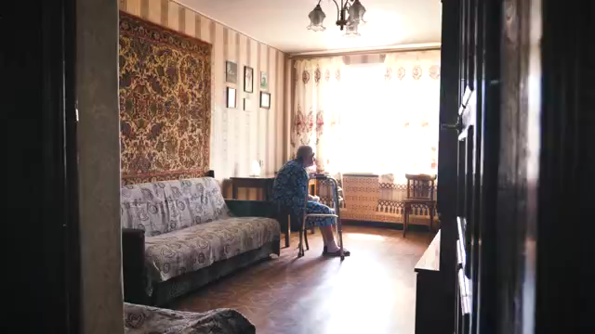
С апреля 2022 года в Учреждении осуществляется оказание услуг Помощниками по уходу. Помощник по уходу – это особая профессия, люди особого душевного склада, отзывчивые, умеющие сострадать, всегда готовые прийти на помощь. Именно помощники по уходу на практике реализуют государственную политику поддержки наименее защищенных категорий граждан, находятся в постоянном контакте с людьми, нуждающимися в поддержке государства.

Slide 13

Спасибо за внимание!

